Slide 1
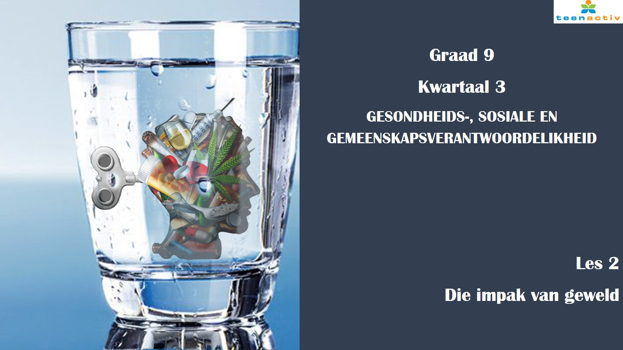


Graad 9
Kwartaal 3
GESONDHEIDS-, SOSIALE EN GEMEENSKAPSVERANTWOORDELIKHEID
Les 2
Die impak van geweld
Notes:
Skyfie 1 + 2: Hersiening en onderrig 7 min
Welkom terug, Graad 9's. Voordat ons vandag begin, moet jy seker maak dat jy jou vraelyste beskikbaar het wat jy vir huiswerk moes voltooi (d.w.s. die Les 1 – Werkkaart Aktiwiteit 3).
Kom ons hersien vinnig die laaste les voordat ons vandag begin. Kan jy vir my 'n voorbeeld gee van die volgende soort geweld:
Huishoudelik
Geweld in die skool
Geweld in die samelewing
Kom ons begin!

Slide 2
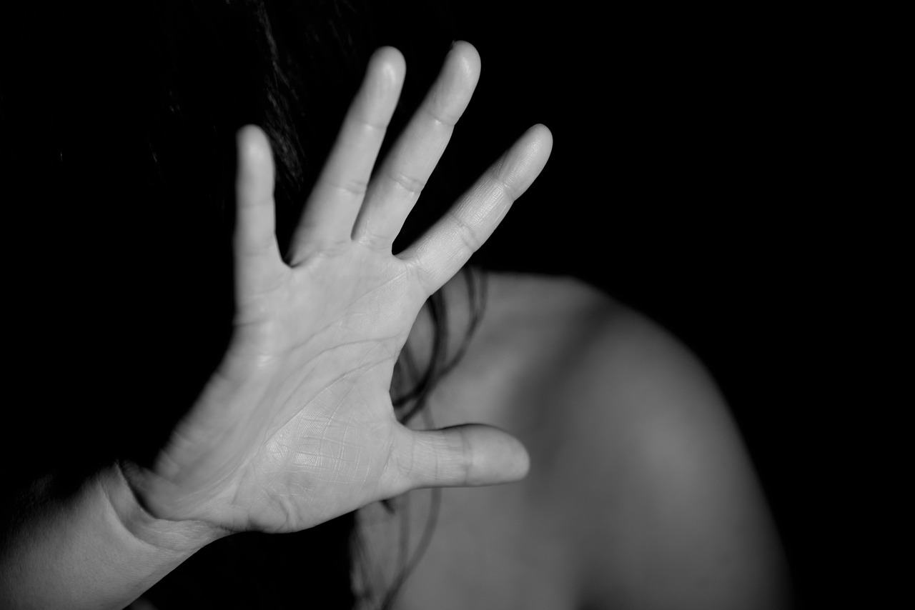
WHY?
HOEKOM?
Notes:
Skyfie 2: Onderrig en aktiwiteit
Ek glo jy sou waarskynlik gehoor het van nog meer voorbeelde van geweld in jou samelewing deur jou vraelyste (Aktiwiteit 3 van Les 1). Dit is so hartseer om te hoor hoeveel mense slagoffers van geweld in ons gesinne en samelewings is. Ek dink dit is veral moeilik as jy die persoon ken wat geweld gebruik het om te kry wat hulle wil hê. Daar is baie redes waarom mense gewelddadig raak. Voeg nog drie redes by dié lys in die Les 2 - Werkkaart Aktiwiteit 1:
Sommige geweld sluit in:
frustrasie met owerhede en daarom neem burgers die situasie in eie hande.
mense was self slagoffers van mishandeling en het dieselfde patroon gevolg.
lae selfbeeld en selfwaarde.
newe-effekte van dwelm- en alkoholmisbruik.
'n oortuiging dat jy as individu beter is as ander en die reg het om ander gewelddadig te behandel.
Ongelukkig word misdadigers dikwels in hul samelewings gerespekteer en kom hulle as beleefde individue voor. In hierdie gevalle is dit moeilik vir die slagoffer om oor die mishandeling te praat omdat hulle bang sou wees om nie geglo te word nie. Onthou dat ons nie mense direk kan keer om gewelddadig te wees of onsself moet blameer omdat ons hulle nie probeer keer het nie. Jy kan uiteindelik seerkry in die proses. Daar is maniere om individue soos hierdie aan te meld. Ons sal dit in meer besonderhede ondersoek in die lesse wat voorlê.

Slide 3
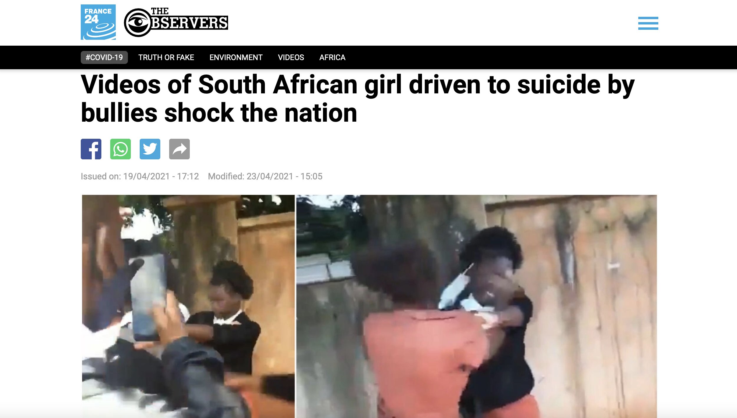
Notes:
Skyfie 3: Onderrigaktiwiteit 5 min
Geweld sal altyd seermaak, of dit nou fisiese en sigbare seer of iets meer innerlik is. Dit is hierdie interne beserings wat dikwels lank neem om te genees en soms sal 'n persoon selfs hulp nodig hê om die trauma van die mishandeling te verwerk. Geweld kan die gesondheid en veiligheid van beide die slagoffer en die samelewing direk beïnvloed.
Kom ons kyk saam na hierdie gevallestudie. Hierdie jong meisie is op ‘n video opgeneem deur toeskouers wat deur 'n mede-leerder geslaan is. Sy is uitgelag en deur die kykers bespot. Later daardie aand het sy ‘n oordosis pille geneem. Toe haar broer later ondervra is, het hy gesê dat hy geglo het dat die afknouery, tesame met haar vrees om 'n toets te druip en verder geboelie te word, die redes is waarom sy selfmoord gepleeg het.
Kan jy sien dat die slagoffer nie net fisies deur geweld geraak is nie, maar haar familie is ook beïnvloed. Hulle was verslaan en baie kwaad. Jy kan jou voorstel dat as haar broer geweet het wie hierdie leerders is, sou hy hulle konfronteer en hul uit wraak aanrand. Haar ouers kon ook wantrouig raak oor die skool en gemeenskap omdat hulle nie hul dogter beskerm het nie.
Ongelukkig is daar samelewings wat nie hul gewelddadige lede kan beheer nie. Sommige gesinne beweeg uit hierdie gebiede na ander gebiede wat hulle voel veiliger is vir hul kinders. Wetstoepassers neem toe in hierdie gebiede en die onskuldige gemeenskapslede is bang om in die middel van die geweld (tussen die gewelddadige lede en die wetstoepassers) gevang te word.

Slide 4
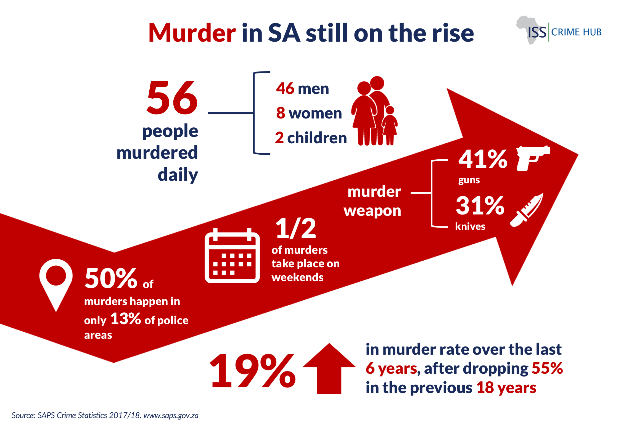
Notes:
Skyfie 4: Groepsaktiwiteit 10 min + 5 min
Onderwysernota: Deel ‘n leë A4-blady en penne vir ‘n plakkaat uit as daar beskikbaar is vir Les 2 – Werkkaart Aktiwiteit 2.
Gee leerders tyd om aan hul versameling vraelyste te werk (vanaf Les 1 Huiswerk).
Ken die volgende geweldskategorieë aan verskillende groepe toe:
huishoudelike geweld,
geweld by die skool,
geweld in die samelewing.
Julle kan meer as een groep met dieselfde tema hê.
Met behulp van die inligting wat jy vandag geleer het en die antwoorde op jul vraeslyste, sal jou groep nou die geleentheid hê om hierdie inligting 'n bietjie te ontleed. 'n Infografika is 'n plakkaat wat die data wat ons versamel neem en dit op 'n visueel interessante manier uitbeel sodat die gemiddelde persoon die statistieke verstaan. Jou onderwyser sal 'n geweldskategorie (d.w.s. huishoudelike geweld, geweld by die skool of geweld in die samelewing) toewys vir jou groep om oor na te dink. Gebruik al die vraelyste van jou groeplede om statistieke vir jou plakkaat in te samel. Werk dan as 'n groep saam om hierdie plakkaat te ontwerp wat op die muur in jou klas opgeplak sal word.
Gebruik die volgende punte as 'n riglyn:
Sluit 'n opskrif vir jou plakkaat in.
Dui aan of mans / vroue / kinders die slagoffers was.
Sluit 'n opsomming van redes vir gewelddadige dade in.
Sluit ‘n opsomming van die impak op die slagoffer en diegene rondom hulle.
(Vra elke groep om hul opsomming aan die klas voor te lê, sodra die leerders klaar is. Dit is 'n belangrike leertyd. Moedig leerders aan om aandagtig te luister, aangesien hulle moet nadink oor wat hulle hoor in Les 2 – Werkkaart Aktiwiteit 3 hoor.)

Slide 5

AKTIWITEIT
Notes:
Skyfie 5: Individuele Aktiwiteit 8 min +2 min (voltooi vir huiswerk)
Met al die inligting vars in jou gedagtes van jou portuurgroep se terugvoer in Aktiwiteit 2, moet jy die vrae in Aktiwiteit 3 beantwoord. Hierdie vraag lyk soos die soort vrae wat jy in die jaareindeksamen kan verwag. Neem hierdie tyd ernstig op wanneer jy antwoord, en ons sal saam deur die antwoorde gaan.
(Gee leerders ongeveer 8 minute om hierdie vraag te beantwoord. Moedig stilte aan sodat hulle op hul eie antwoord fokus eerder as om van iemand anders te kopieer. Gebruik die laaste 2 min om deur die vraag te gaan. As die leerders meer tyd nodig het, laat hulle toe om dit vir huiswerk te voltooi en aan die begin van die volgende les te hersien.)

Slide 6
R E F L E K S I E
Hoe bly jy positief te midde van al die nuus oor geweld in Suid-Afrika?
Identifiseer EEN aspek van die inhoud wat in die laaste twee lesse gedek word waaroor jy addisionele navorsing wil doen.
Watter raad sal jy aan jou skoolvriende gee oor hoe om "veilig" te wees wanneer jy saans na partytjies in jou gemeenskap gaan?
“Niks goed kom ooit van geweld nie.” – Martin Luther
Gesondheids-, Sosiale en Omgewingsverantwoordelikheid
Notes:
Skyfie 6: Refleksie 3 min
Laat leerders toe om na te dink oor die vrae in Aktiwiteit 4 (Les 2 - Werkkaart).
Moedig stilte in die klas aan. Dit sal nuttig wees om sagte instrumentale musiek te speel om selfrefleksie aan te moedig.
Neem die laaste paar minute en besin oor die volgende twee vrae:
Hoe bly jy positief te midde van al die nuus oor geweld in Suid-Afrika?
Identifiseer EEN aspek van die inhoud wat in die laaste twee lesse gedek word waaroor jy addisionele navorsing wil doen.
Watter raad sal jy aan jou skoolvriende gee oor hoe om "veilig" te wees wanneer jy snags na partytjies in jou gemeenskap gaan.
Daar is geen memo-antwoorde op hierdie vrae nie.
Vra leerders om gekleurde potlode en selfone (indien hulle het) na die volgende les vir 'n kreatiewe aktiwiteit te bring.

